Slide 1

CASO 1
SÉRIE MORFOLOGIA DE PLACA
PLACA DE ATEROMA: UMA ESTRUTURA DINÂMICA

Slide 2
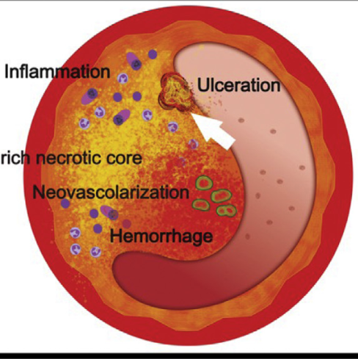
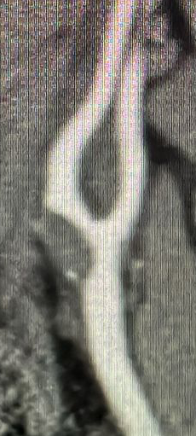
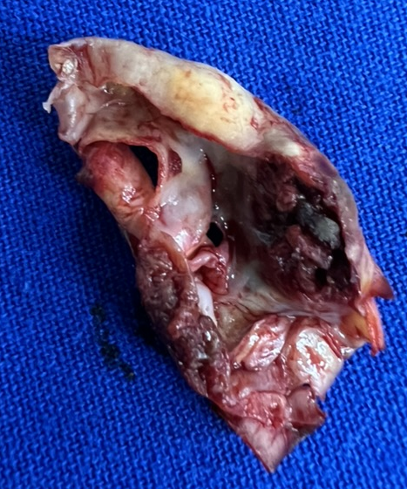
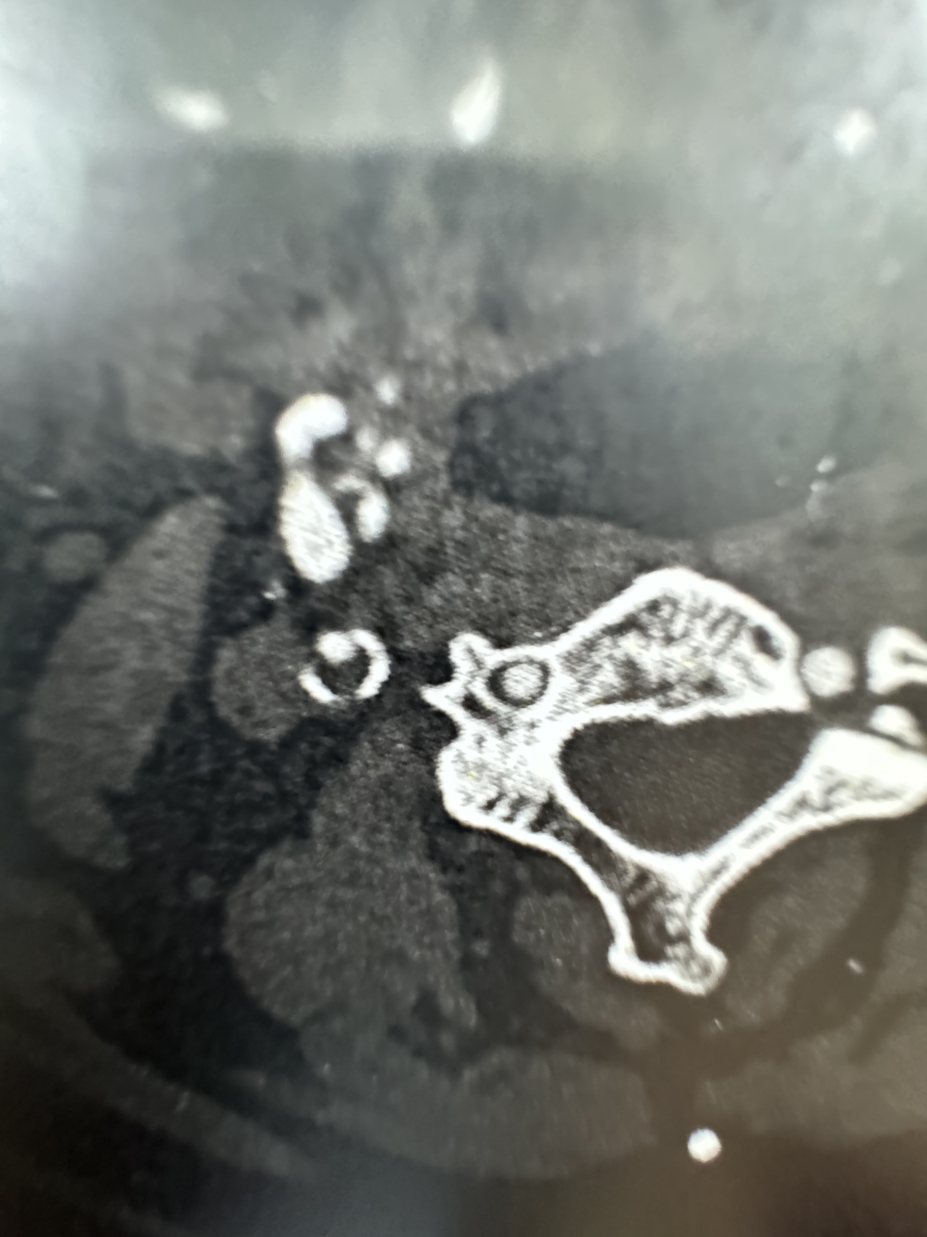
PLACA DE ATEROMA: UMA ESTRUTURA DINÂMICA
JVS-Vascular Science 2021;2:149-58.
Material do autor
Notes:
A PLACA DE ATEROMA É UMA ESTRUTURA COMPLEXA E DINAMICA EM QUE 2 COMPONENTES GANHAM MUITA IMPORTANCIA: O CORE OU NÚCLEO LIPIDICO QUE E ESSA MASSA DE LIPIDES EXTRACELULARES , CRISTAIS DE COLESTERL DEBRIS CIRCUNDADA POR CELUAS INFLAMATORIAS ONDE PODEM OCORRER HEMORRAGIAS, NEOVASCULARIZACAO, INFLAMACAO E CALCIFICACAO E A CAPA FIBROSA, UMA CAMADA DE TECIDO CONJUNTIVO QUE RECOBRE ESSE NÚCLEO LIPIDICO.A MEDIDA QUE ESSA CAPA AFINA ELA PODE SE ROMPER E EXPOR ESSE CORE LIPIDICO EM CONTATO COM A LUZ DO VASO E EM CONSEQUENCIA PROMOVER UMA ISQUEMIA CEREBRAL. PRECISAMOS APRENDER A ANALISAR OS EXAMES DE IMAGEM EM BUSCA DE DETALHES DA PLACA DE ATEROMA

Slide 3
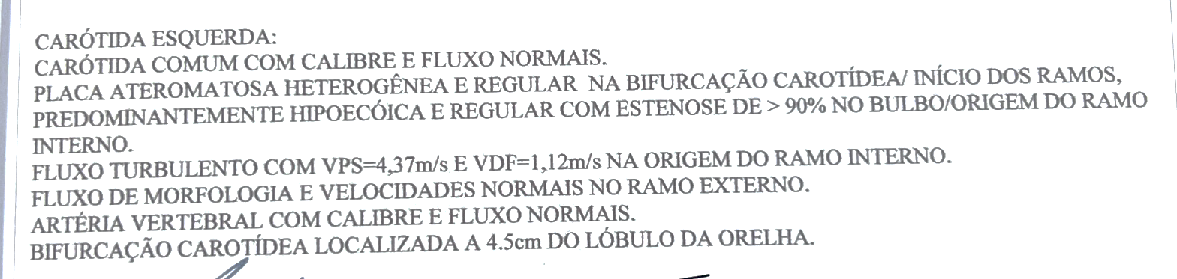
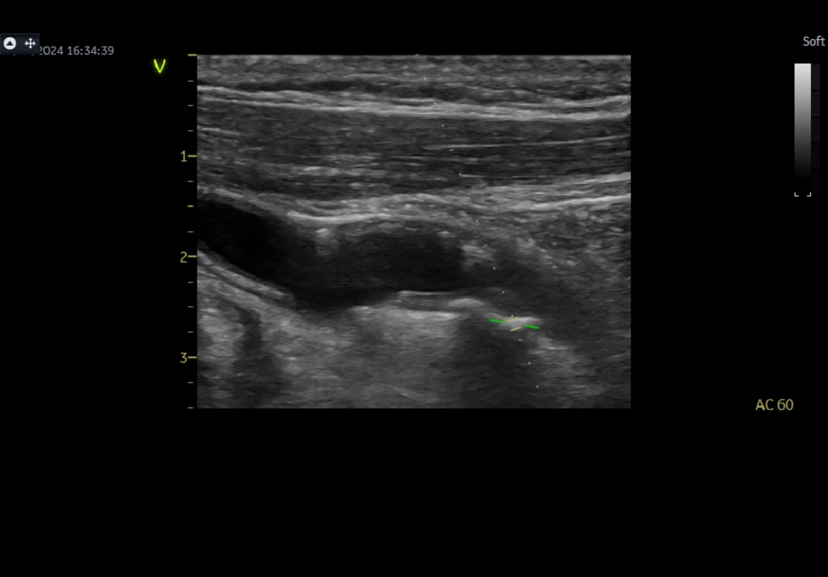
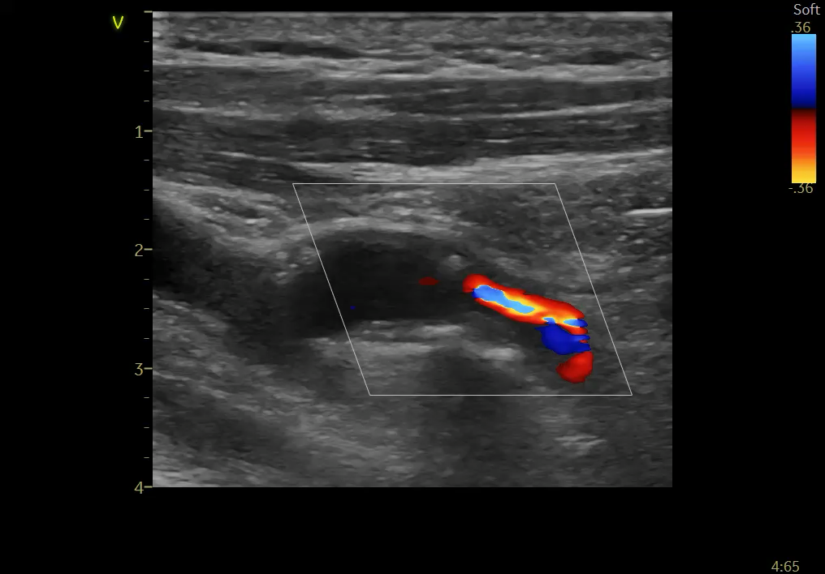
Caso 1
ECODOPPLER
75 A, MASCULINO.,
PARESIA TRANSITÓRIA MSD
Notes:
PACIENTE SINTOMÁTICO APRESENTANDO MONOPARESIA TRANSITÓRIA EM MEMBRO SUPERIOR DIRIETO CAUSADA POR UM ATEROEMBOLISMO DE UMA PLACA CAROTÍDEA PROVOCANDO 90% DE OBSTRUÇÃO DA CARÓTIDA INTERNA E DESCRITA COMO PREDOMINANTEMENTE HIPOECOICA AO ECODOPPLER.

Slide 4
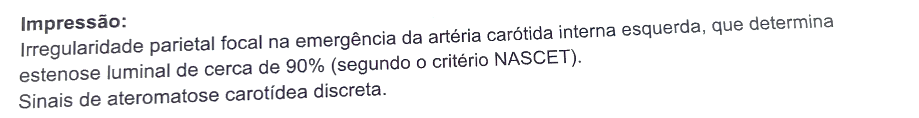
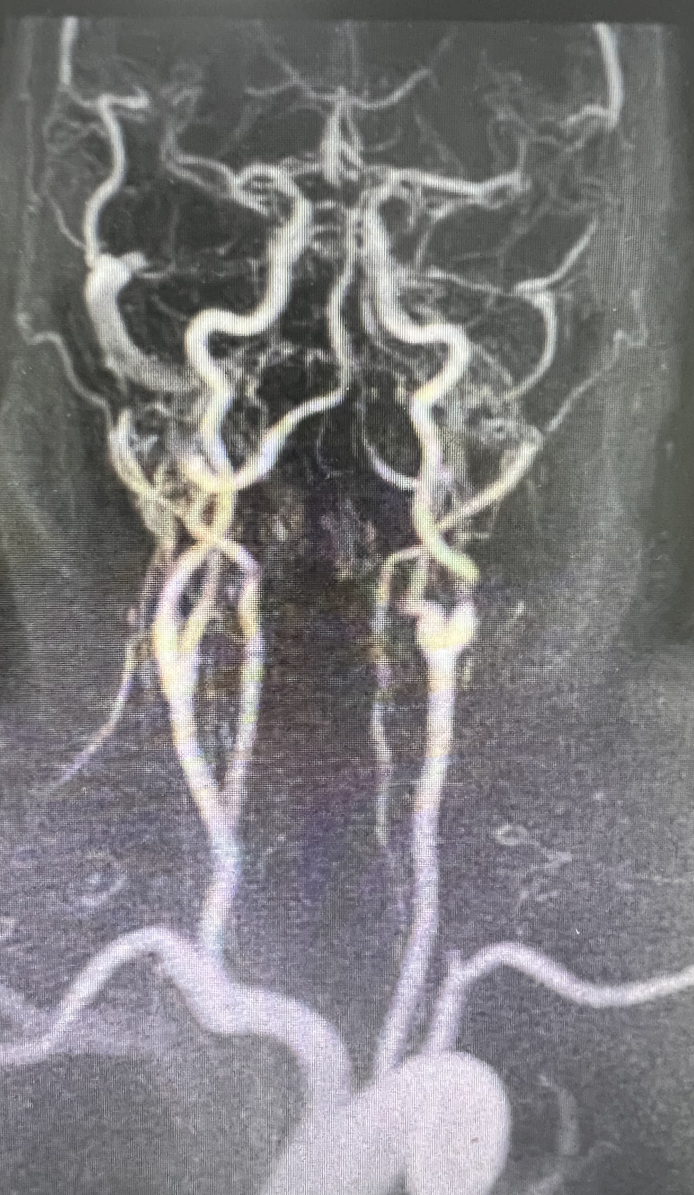
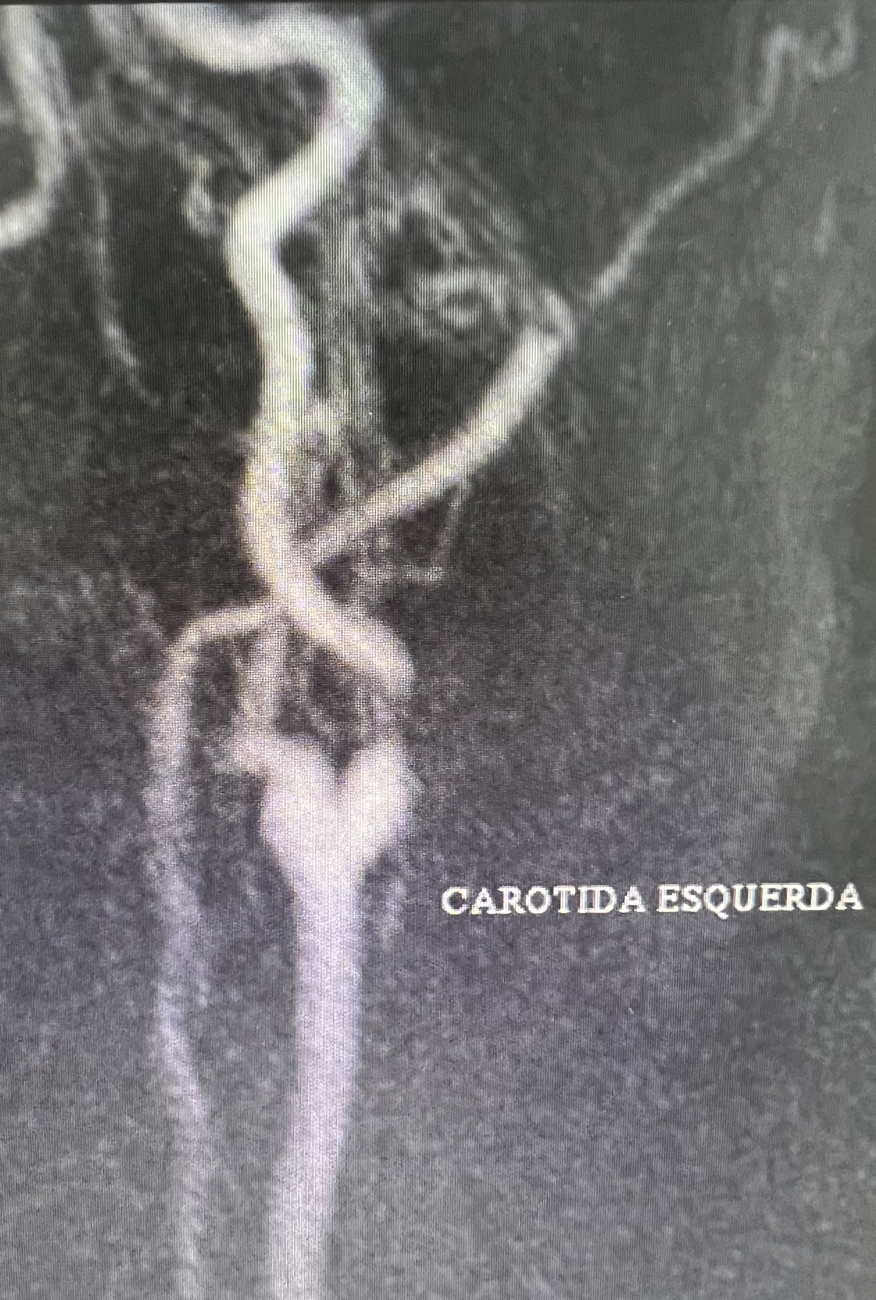
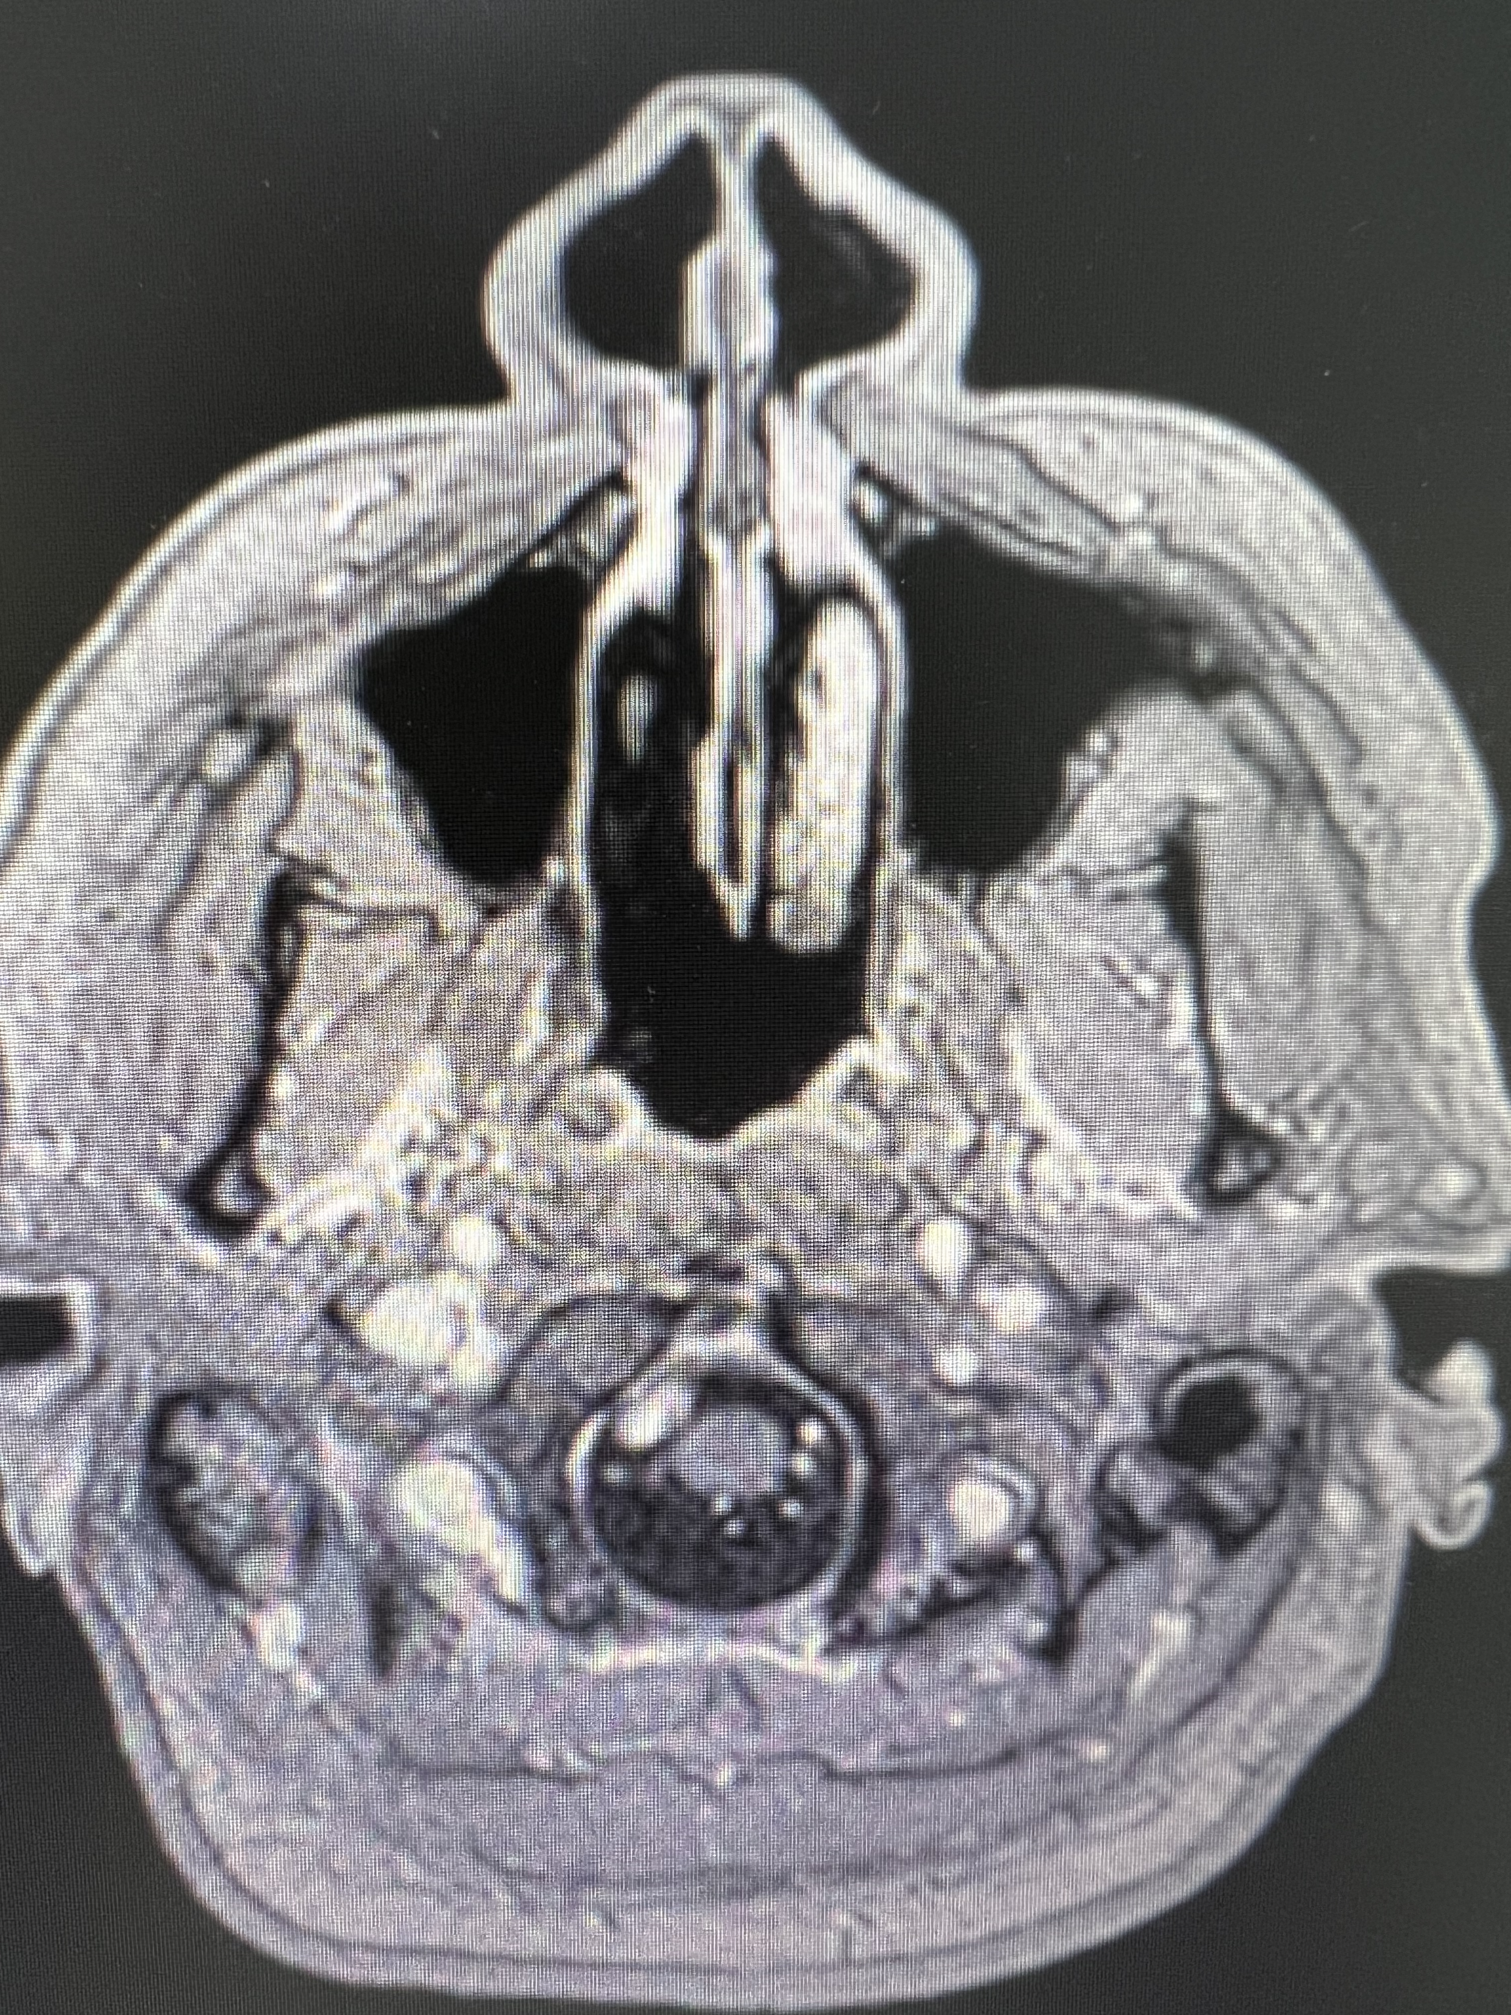
Caso 1
ANGIORESSONÂNCIA
Notes:
OS LAUDOS DE ANGIORRESSONÂNCIA NA MAIOR PARTE DAS VEZES ATENTAM PARA O GRAU DE ESTENOSE E NÃO PARA A MORFOLOGIA DA PLACA. SE NÃO FIZERMOS UMA ANÁLISE METICULOSA DA PLACA, MUITAS INFORMAÇÕES RELEVANTES SÃO PERDIDAS.

Slide 5
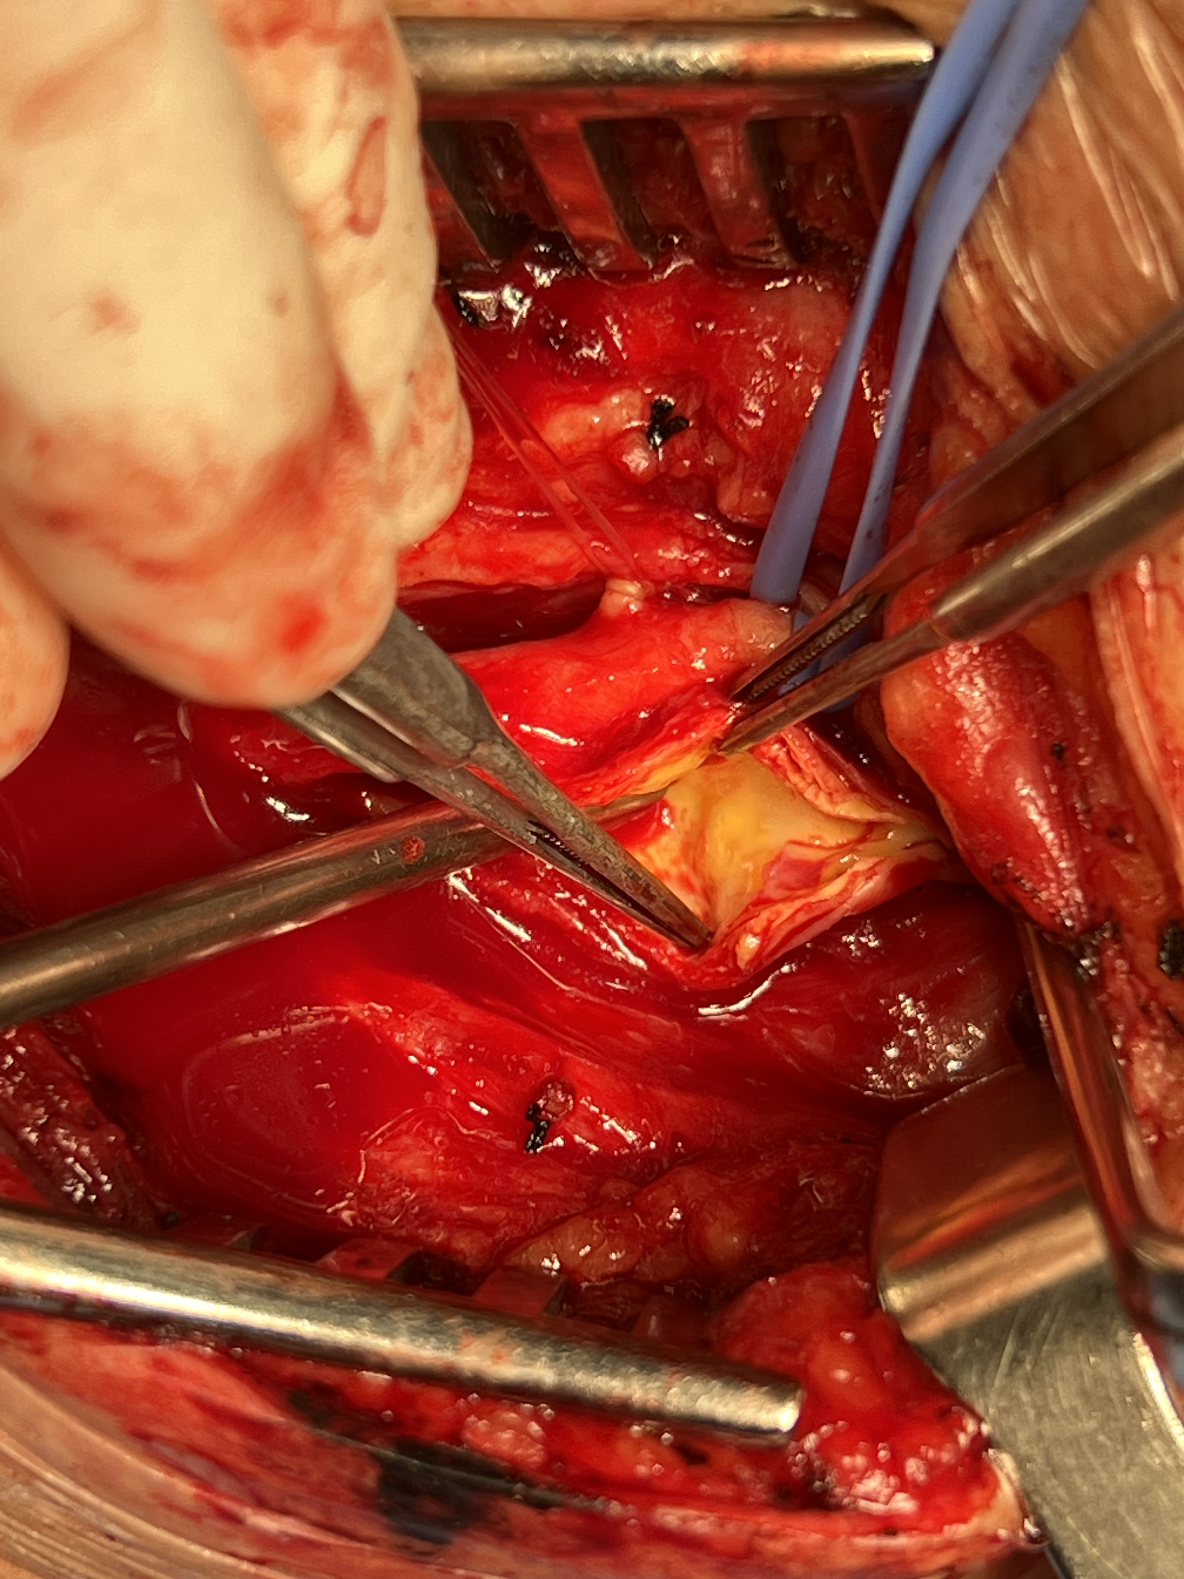
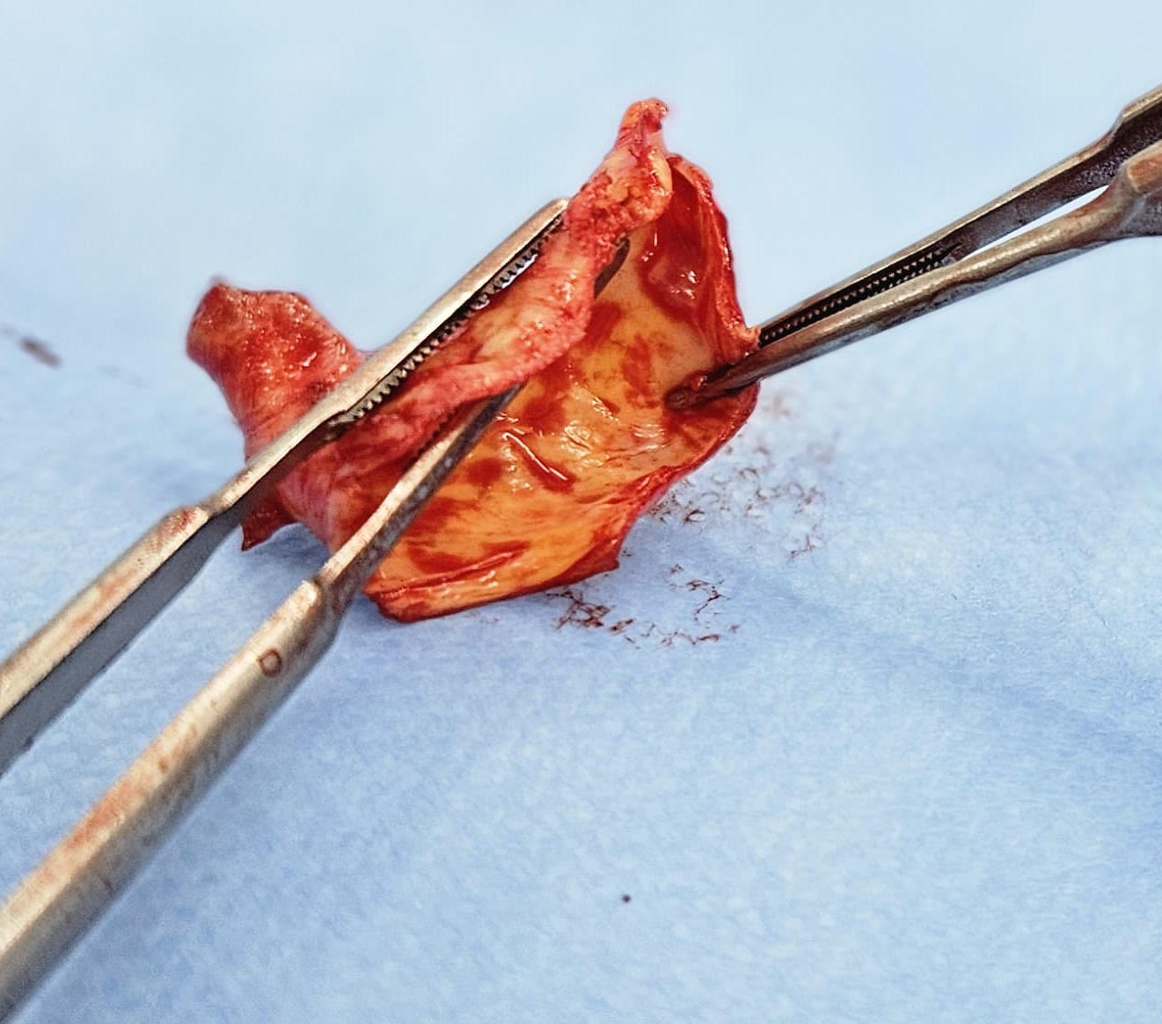
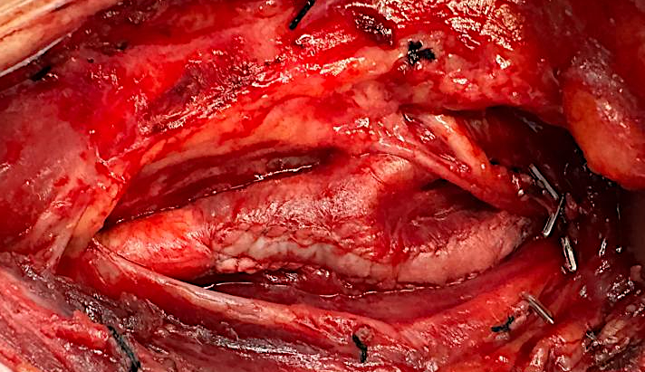
Caso 1
Notes:
ACHADO INTRAOPERATÓRIO: ROTURA DE CAPA FIBROSA COM UM TROMBO NA SUPERFICIE DA PLACA
OU SEJA NENHUM DOS METODOS MENCIONOU ESSA CARACTERISTICA QUE NÃO TERIA MODIFICADO A CONDUTA DE SE INDICAR UMA ENDARTERECTOMIA POR SE TRATAR DE UM PACIENTE SINTOMATICO, MAS NOS ALERTARIA PARA MAIORES CUIDADOS TECNICOS.

